Slide 1


Slide 2
Что такое успех, по вашему мнению? Что он в себя включает?
Запишите сейчас ответ в ваши бюллетени

Slide 3


Slide 4
^{1:7} Так говорит Господь Сил: «Подумайте о своих путях. ⁸ Поднимитесь в горы, принесите дерева и постройте дом. Он будет Мне угоден, и Я прославлюсь», – говорит Господь. – ⁹ «Вы ждали многого, но получилось мало. А то, что вы принесли домой, Я развеял. За что?» – возвещает Господь Сил. – «За Мой дом, который лежит в развалинах, в то время как каждый из вас заботится лишь о своем доме. ¹⁰ Поэтому небо над вами удержало росу, а земля удержала свой урожай. ¹¹ Я наслал засуху на поля и нагорья, на зерно, молодое вино и масло, на произведения земли, на людей, на скот и на труд ваших рук».
(Книга пророка Аггея 1:7-11)

Slide 5
Присмотритесь к тому, как вы живёте:
^{1:5} Поэтому так говорит Господь Сил: «Подумайте о своих путях…» (Книга пророка Аггея 1:5)
Подумайте о том, к каким результатам приводит ваша жизнь:
^{1:7} Так говорит Господь Сил: «Подумайте о своих путях…» (Книга пророка Аггея 1:7)
Посмотрите, как всё меняется, когда мы слушаем Бога:
^{1:12} со всем остальным народом послушались голоса Господа, их Бога… (Книга пророка Аггея 1:12)

Slide 6
С ЧЕГО МЫ НАЧАЛИ
В ПРОШЛЫЙ РАЗ
Бог дарит смысл жизни. Мы возвращаем Бога на первое место в жизни, когда помним о том, что именно Бог наполняет смыслом все аспекты нашей жизни, преображая:
Нашу работу;
Наши развлечения;
Наше потребление;
Наше восприятие жизни.

Slide 7
СТРУКТУРА ОТРЫВКА
Вторую часть своего обличения (когда Аггей приглашает израильтян присмотреться к результатам их нежелания поставить Бога на первое место) пророк выстраивает от обратного. Аггей:
Призывает их исправиться;
Показывает им причинно-следственную связь неудач;
Представляет им последствия их упорства в нежелании приоритизировать Бога в жизни.

Slide 8
БОГ ДАРИТ УСПЕХ В ЖИЗНИ
Господь помогает нам добиваться поставленных перед нами целей тем, что:
Преображает наше понимание успеха;
Позволяет увидеть причину неудач;
Подталкивает на путь исправления ошибок.

Slide 9
^{1:7} Так говорит Господь Сил: «Подумайте о своих путях. ⁸ Поднимитесь в горы, принесите дерева и постройте дом. Он будет Мне угоден, и Я прославлюсь», – говорит Господь.
(Книга пророка Аггея 1:7-8)

Slide 10
СВЕТСКОЕ БЛАЖЕНСТВО
Я благословен тогда, когда у меня есть:
Недвижимость (роскошный особняк и квартира);
Нарядность (потрясающая машина, эксклюзивная одежда);
Наслаждения (внимание противоположного пола, завтраки, обеды и ужины в дорогих ресторанах);
Неземной отдых в экзотических местах.
Всё это – «успешный успех».

Slide 11
КЛЮЧЕВОЙ ВОПРОС УСПЕХА
^{16:26} Ведь что пользы человеку, если он приобретет весь мир, но при этом повредит своей душе? Или что даст человек в обмен за свою душу?
(Евангелие от Матфея 16:26)
«Не так уж всё плохо, если это дарит тебе счастье. И если ты счастлив, то какого чёрта тебе так грустно?»
(Шерил Кроу «Если это дарит тебе счастье»)

Slide 12
ПОНИМАНИЕ УСПЕХА
Бог через Аггея призывает своих слушателей к трём действиям, которыми мы можем привлекать внимание к Богу:
Преодоление жизни во славу Божию («поднимитесь в горы»);
Покорение жизни во славу Божию («принесите деревья»);
Построение жизни во славу Божию («постройте дом»).
Когда всё в нашей жизни во славу Божию, то всё в жизни будет слава Богу.

Slide 13
^{1:3} «Блаженны нищие духом, потому что им принадлежит Небесное Царство. ⁴ Блаженны плачущие, потому что они будут утешены. ⁵ Блаженны кроткие, потому что они наследуют землю. ⁶ Блаженны те, кто ощущает голод и жажду по праведности, потому что они насытятся. ⁷ Блаженны милосердные, потому что и к ним будет проявлено милосердие. ⁸ Блаженны чистые сердцем, потому что они увидят Бога. ⁹ Блаженны миротворцы, потому что они будут названы сынами Божьими. ¹⁰ Блаженны те, кого преследуют за праведность, потому что Небесное Царство принадлежит им».
(Евангелие от Матфея 5:1-10)

Slide 14
Слово успех происходит от древнерусского глагола «спеть», который в древнерусском языке имел значение «успевать, достигать чего-либо, доводить до конца». Успешный человек – это тот, кто вовремя доводит всё до конца. Успех в жизни – это прежде всего успеть довериться Богу и обрести рай.
Что значит для нас добиться успеха в жизни? Измеряем ли мы успех сегодня Божьей славой в нашей жизни? Верим ли мы действительно в то, что у нас есть всё, когда у нас есть Бог, и что у нас нет ничего, если у нас нет Бога?
Бог дарит успех в жизни

Slide 15
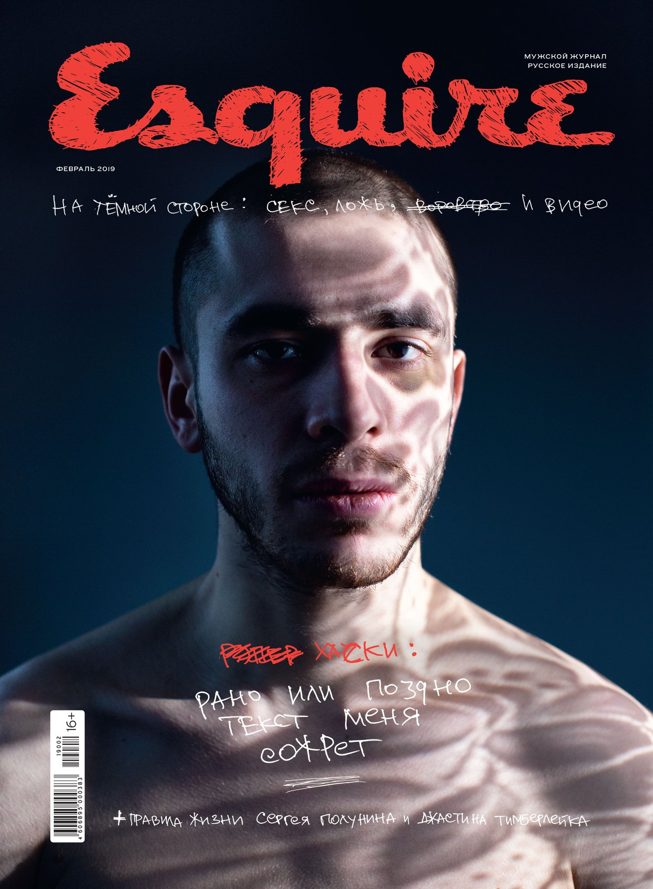
«Я слишком много думал о том, как бы не растратить все, что на меня свалилось, я хочу снова стать хозяином самому себе, теперь будет иначе, я принял ключевое решение в жизни… Я на сто процентов текстоцентричен... Хотя, вероятнее всего, рано или поздно текст меня сожрет…»
(Хаски в интервью журналу Esquire, 2019)

Slide 16
^{1:9} «Вы ждали многого, но получилось мало. А то, что вы принесли домой, Я развеял. За что?» – возвещает Господь Сил. – «За Мой дом, который лежит в развалинах, в то время как каждый из вас заботится лишь о своем доме. ¹⁰ Поэтому небо над вами удержало росу, а земля удержала свой урожай. ¹¹ Я наслал засуху на поля и нагорья, на зерно, молодое вино и масло, на произведения земли, на людей, на скот и на труд ваших рук».
(Книга пророка Аггея 1:9-11)

Slide 17
ЗАВЕТ МОИСЕЯ
Завет Моисея – это один из священных договоров, заключённых между Богом и Его народом. В отличие от безусловного завета Авраама, в котором условия соблюдения на Себя принимал только Бог, завет Моисея подразумевает систему благословений и проклятий народа, связанных с его выполнением или невыполнением.
Завет Моисея прекратил своё действие с приходом Христа и заключением Нового завета. В то время как завет с Авраамом как раз был выполнен Иисусом.

Slide 18
^{28:18} твоя земля будет давать скудный урожай, а стада твои и отары принесут мало приплода – телят и ягнят… ²³ Небо над твоей головой станет медью, земля под тобой – железом… ³⁸ Ты будешь сеять на поле много семян, но соберешь мало, потому что их пожрет саранча.
(Второзаконие 28:18, 23 и 38)
^{1:9} «Вы ждали многого, но получилось мало…¹⁰ Поэтому небо над вами удержало росу, а земля удержала свой урожай. ¹¹ Я наслал засуху на поля и нагорья… и на труд ваших рук».
(Книга пророка Аггея 1:9-11)

Slide 19
ПРОЯВЛЕНИЕ ЛЮБВИ
То, что Бог дисциплинирует свой народ, является не просто наказанием взбалмошного и ревнивого Творца. Но целенаправленным предупреждением, призванным не только показать причинно-следственную связь появления бед и неудач в жизни, но и стать предупреждением для народа. Так Бог проявляет любовь к Своему народу, ограждая их от:
Гордыни и самоуверенности;
Губительной забывчивости и неблагодарности.

Slide 20
^{3:11} Сын мой, не отвергай наказания Господнего и не злись на Его укор, ¹² ведь Господь наказывает того, кого любит, как отец – сына, который ему угоден.
(Книга притч 3:11-12)
^{12:6} «ведь Господь наказывает того, кого любит, и бьет каждого, кого принимает как сына».
(Послание Евреям 12:6)
Как мы воспринимаем неудачи сегодня? Как часто они подталкивают нас к покаянию и переоценке процесса выстраивания своей жизни?
Бог дарит успех в жизни

Slide 21
«Возлюблю Тебя, Господи, возблагодарю, исповедую Имя Твое, ибо простил Ты мне столько злого и преступного! По милости Твоей и по милосердию Твоему растопил Ты грехи мои, как лед. По милости Твоей Ты не допустил меня совершить некоторых злодеяний, – а чего бы я не наделал, я, бескорыстно любивший преступление? И я свидетельствую, что все отпущено мне: и то зло, которое совершил я по своей воле, и то, которого не совершил, руководимый Тобой».
(Св. Августин Блаженный «Исповедь»)

Slide 22
^{8:10} Когда ты поешь и насытишься, тогда славь Господа, своего Бога, за ту благодатную землю, которую Он дал тебе.
(Второзаконие 8:10)
^{1:7} Так говорит Господь Сил: «Подумайте о своих путях. ⁸ Поднимитесь в горы, принесите дерева и постройте дом. Он будет Мне угоден, и Я прославлюсь», – говорит Господь.
(Книга пророка Аггея 1:7-8)

Slide 23
Сегодня храм – это община верующих:
^{3:16} Разве вы не знаете, что вы вместе – храм Божий и что в вас живет Дух Божий? ¹⁷ …храм Божий свят, а храм этот – вы.
(1 Послание Коринфянам 3:16)
Сегодня храм – это отдельный верующий:
^{6:19} Разве вы не знаете, что ваше тело – это храм Святого Духа, Который живет в вас и Которого вы получили от Бога? Вы уже не принадлежите самим себе, ²⁰ потому что вы были куплены дорогой ценой. Поэтому прославьте Бога в ваших телах.
(1 Послание Коринфянам 6:19)

Slide 24
ПУТЬ ИСПРАВЛЕНИЯ
Неспособность верно приоритизировать вещи в нашей жизни ведёт к распаду всего в нашей жизни. Но мы возвращаем Бога на первое место тогда, когда превращаем нашу жизнь в храм Божий. С практической точки зрения это означает, что мы уделяем особое внимание тому, как мы привлекаем внимание окружающих, когда:
Одной общиной собираемся вместе;
Отдельными жизнями славим Бога.

Slide 25
Наша жизнь уже является храмом Духа Святого, но вот насколько хорошо Бог прославляется в этом храме?
И, надрываясь в метелях полу́денной пыли,
врывается к богу, боится, что опоздал,
плачет, целует ему жилистую руку,
просит — чтоб обязательно была звезда!
(Владимир Маяковский «Послушайте»)
Бог дарит успех в жизни

Slide 26


Slide 27
БОГ ДАРИТ УСПЕХ В ЖИЗНИ
Господь помогает нам добиваться поставленных перед нами целей тем, что:
Преображает наше понимание успеха;
Позволяет увидеть причину неудач;
Подталкивает на путь исправления ошибок.

Slide 28
В СЛЕДУЮЩИЙ РАЗ
Возвращаясь к изучению книги пророка Аггея, мы поговорим о том, как воспользоваться вторым шансом в жизни.

Slide 29
ПРИМЕНЕНИЕ
Все мы в разной степени являемся заложниками светского понимания успеха и того, что он в себя включает. Поэтому каждому из нас периодически нужно перенастраивать свои сердца, чтобы возвращаться к Божьему пониманию того, что такое успех. Поменяйте своё представление об успехе и напоминайте себе о том, что ваша жизнь, общественная и индивидуальная, является храмом Духа Святого.

Slide 30
«…мы вручены и посвящены Богу, чтобы отныне думать, говорить, размышлять и поступать только во славу Его… Мы не принадлежим себе: поэтому пусть наши разум и воля не определяют ни наших решений, ни того, что нам следует делать… Мы принадлежим Господу: пусть его воля и мудрость руководят всеми нашими поступками. Мы принадлежим Господу: пусть вся наша жизнь будет устремлена к Нему как к единственной цели»
(Жан Кальвин «Наставления в Христианской вере»,
книга 3, глава 7)

Slide 31


